Slide 1
Буль – буль - буль
Журчит водица,
Все ребята любят мыться!..
Презентация к занятию по ОБЖ для младшей группы.
Составитель Карсакова М.Г.
МДОУ «Кизильский д/с№3»
/2017г/.

Slide 2
Цель:

Slide 5
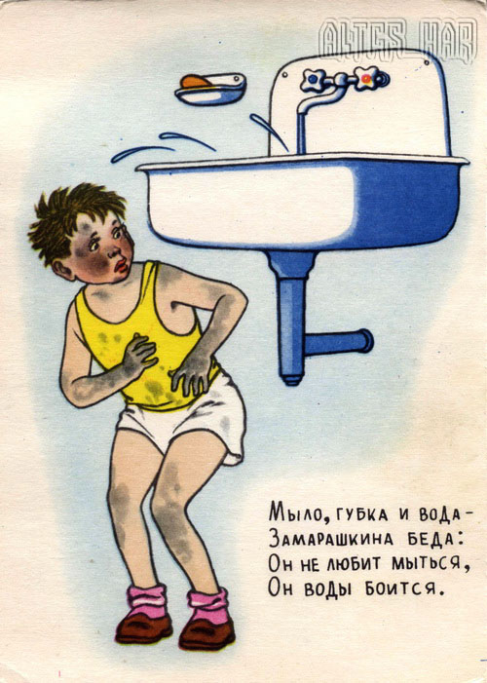

Slide 6
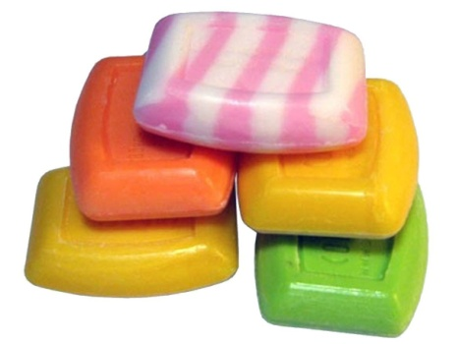
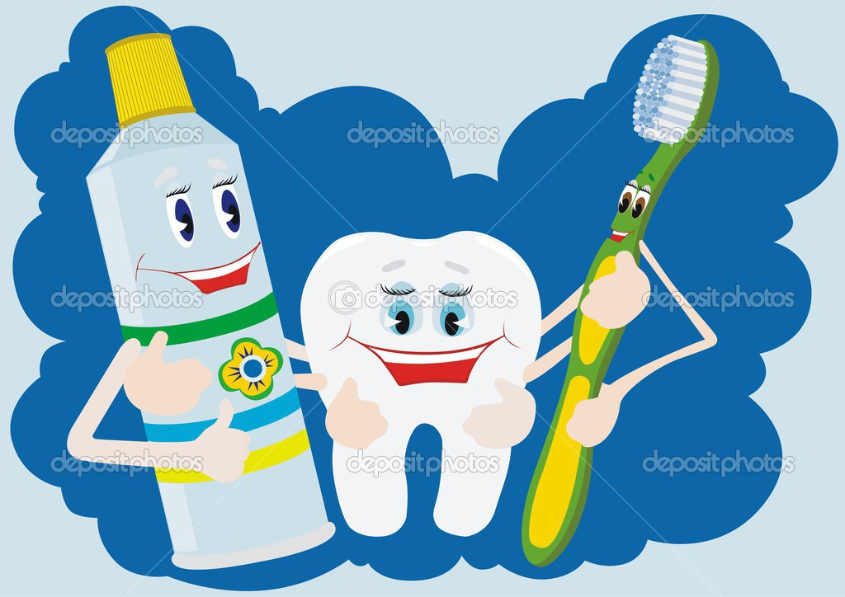
Вода, мыло душистое, зубная паста, и расчёстка помогут быть нам чистыми, опрятными и приятными!

Slide 8
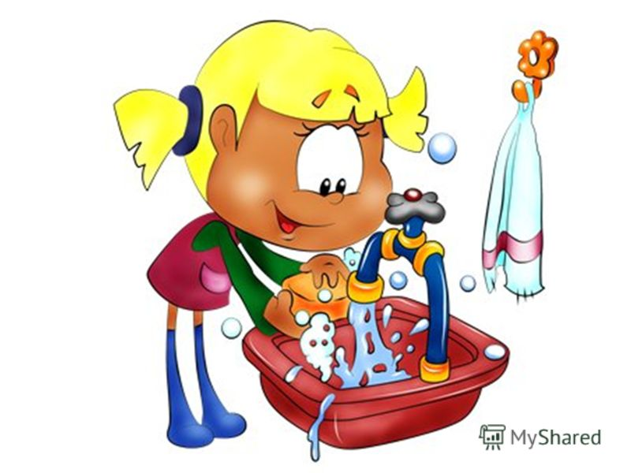
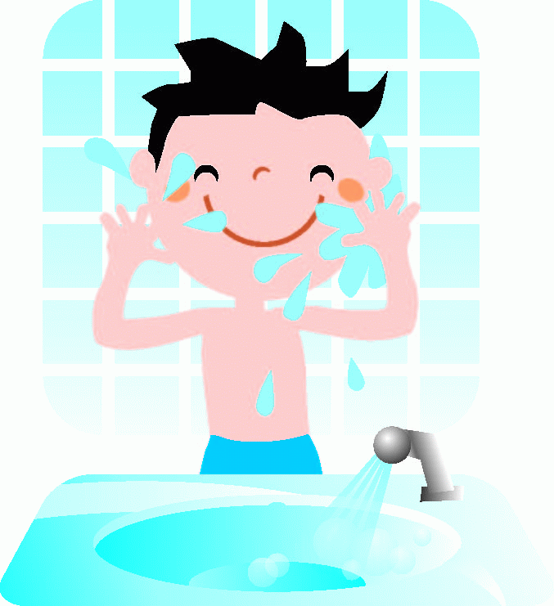
Отвечает доктор: - ЕЖЕ... - Отвечает доктор гневно: - ЕЖЕ – ЕЖЕ - ЕЖЕДНЕВНО!
- Доктор, доктор, Как нам быть: Уши мыть или не мыть? Если мыть, То как нам быть: Часто мыть Или пореже?..

Slide 9
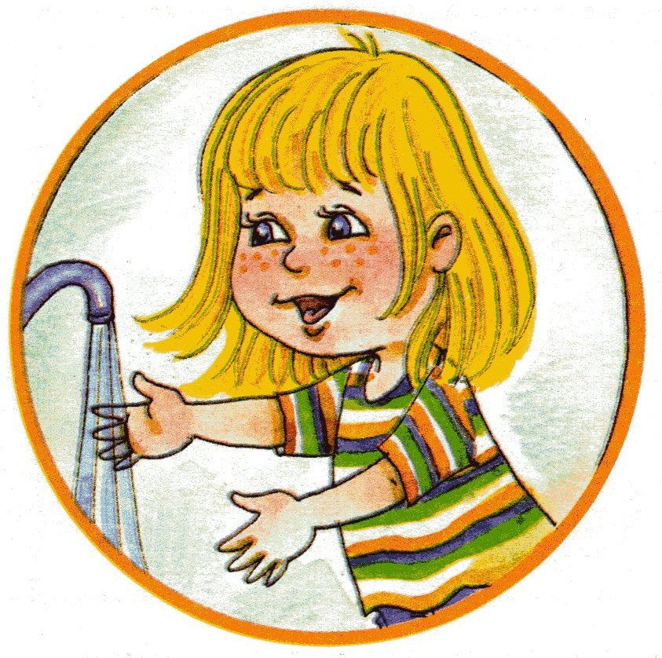
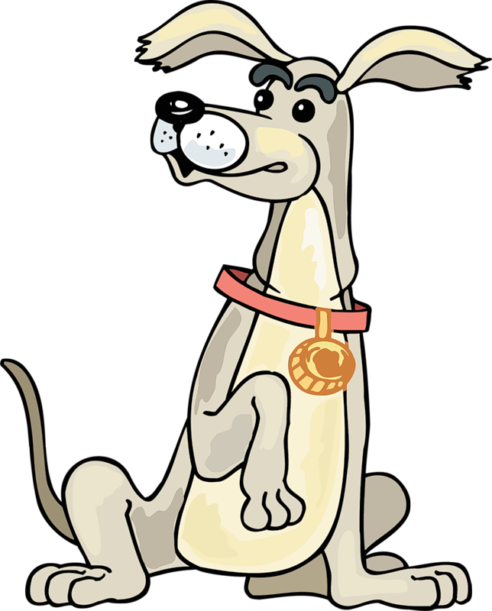
Я под краном руки мыла,
А лицо помыть забыла.
Увидал меня Трезор,
Зарычал: «Какой позор!»

Slide 11
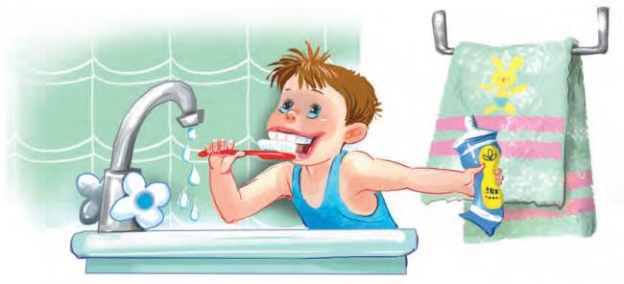
Я уже большой, Я сам Чищу зубы по утрам. Чищу, Чищу, Не ленюсь, Кариеса не боюсь. Чищу, Чищу, Улыбаюсь, Чищу, Чищу, Покривляюсь.
Чищу, Чтобы не болели, Чищу, Чтобы не темнели, И снаружи, И внутри, Мама, мама, Посмотри – Зубки чистые мои!

Slide 12
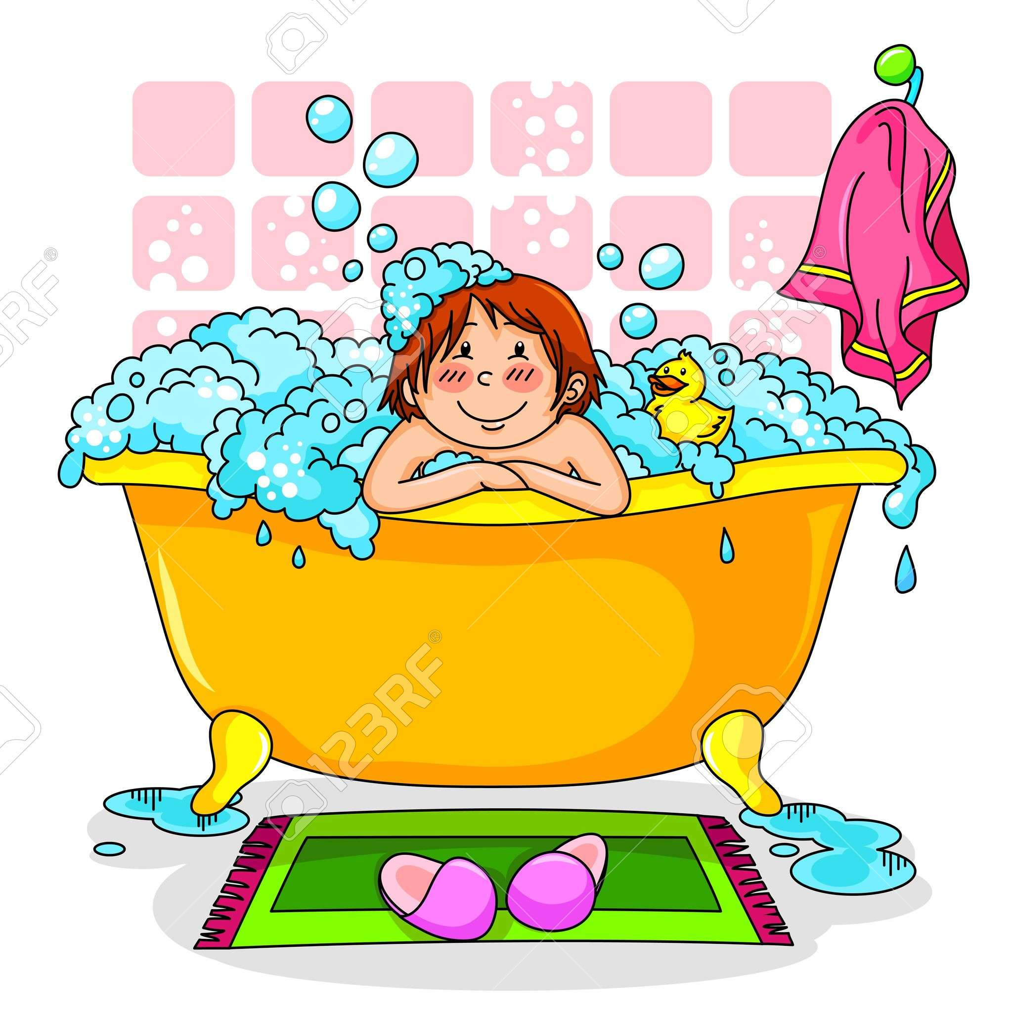
Время ванну принимать: Ждет водичка, не дождется, Поработать ей придется, Ручки, ножки отмывать. Спинку вымыть с мылом — братцем И с мочалкою сестрой, Нелегко воде порой, Если ей не подчиняться. Обижается водица — Грязь не украшает лица. Кто красивым хочет стать, Воду должен уважать.

Slide 13
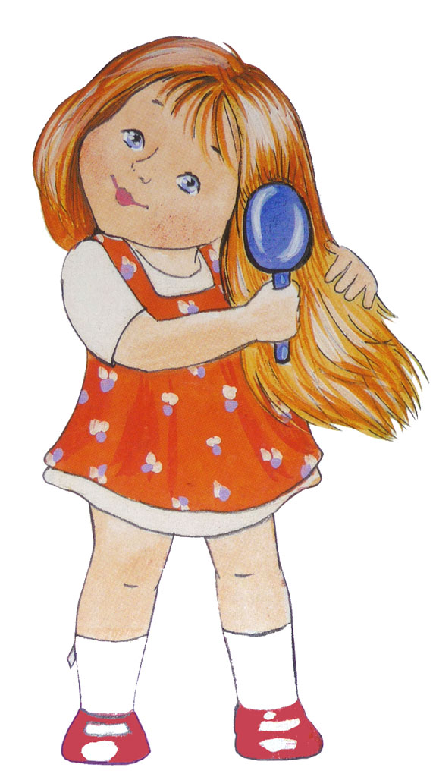
Мама сделала укладку - Причесала кудри гладко, Ну и я возьму расческу, Тоже сделаю прическу.

Slide 14
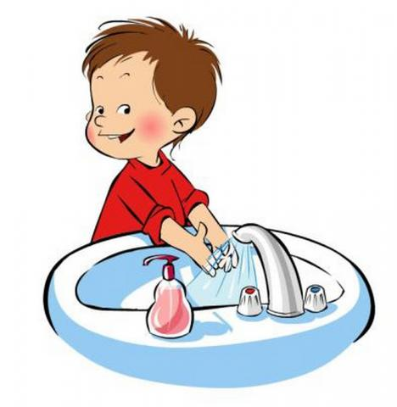
Так что, (имя ребенка), старайся, Чаще с мылом умывайся! Надо теплою водой Руки мыть перед едой!
Дочка плохо руки мыла: Лишь водичкою смочила, Мылить мылом не старалась, На руках же грязь осталась. Полотенце в черных пятнах! Как же это неприятно! Попадут микробы в рот. Может заболеть живот.

Slide 15
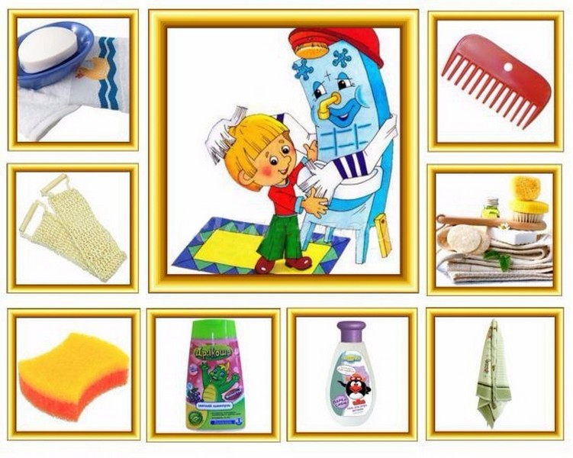
Средства личной гигиены:

Slide 16
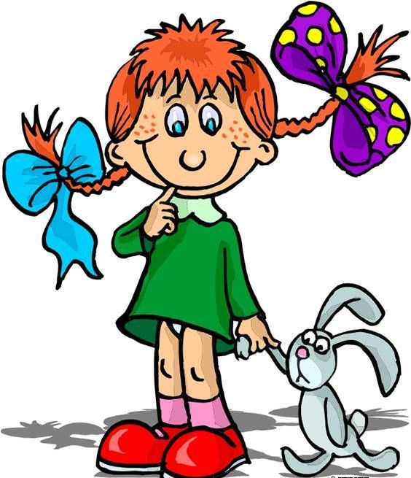
Загадки:
Мною можно умываться. Я умею проливаться. В кранах я живу всегда. Ну, конечно, я — …(Вода)
Кирпичик розовый, душистый
Потри его и будешь чистым.
(Мыло)
Хожу-брожу не по лесам,
А по усам, по волосам,
И зубы у меня длинней,
Чем у волков и медведей.
(Расческа)

Slide 17
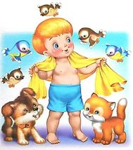
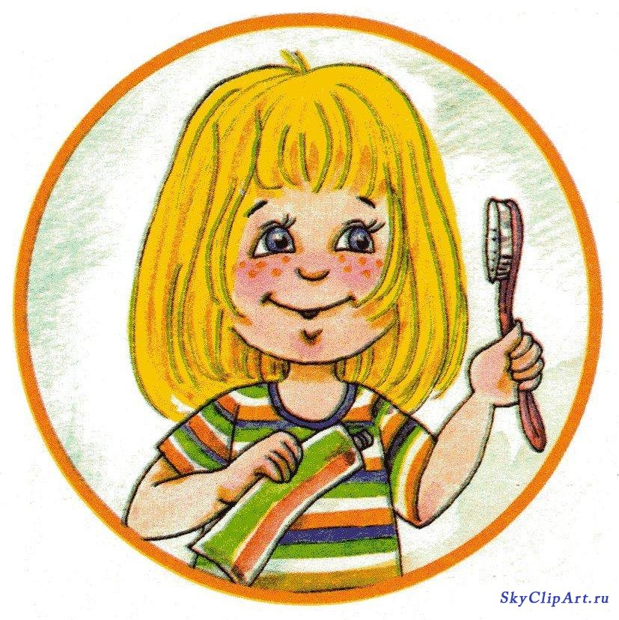
Вафельное и
полосатое,
Ворсистое и мохнатое,
Всегда под рукою
Что это такое?
(Полотенце)
Костяная спинка,
Жесткая щетинка,
С мятной пастой дружит,
Нам усердно служит.
( Зубная щетка)

Slide 18
Надо, надо умываться
По утрам и вечерам,
А не чистым трубочистам
Стыд и срам! Стыд и срам!
Да здравствует мыло душистое
И полотенце пушистое,
И зубной порошок
И густой гребешок!

Slide 19
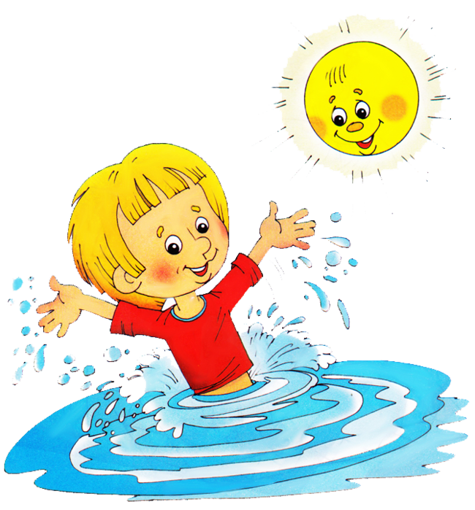
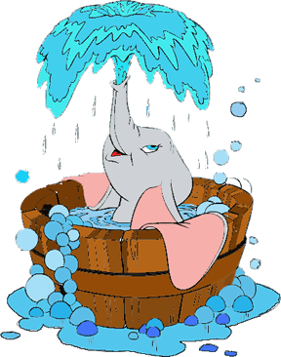
Ах, вода, вода, вода!
Будем чистыми всегда!
Будем здоровы!

Slide 20
До свидания!

